Slide 1
iPSポータルの事業紹介
株式会社iPSポータル

Slide 2
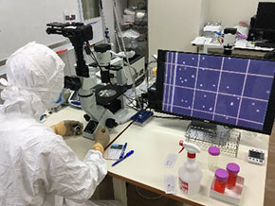
株式会社iPSポータルのご紹介
概要
弊社の基本理念
会社名： 株式会社iPSポータル
設立： 2014年7月31日
代表者： 村山 昇作 代表取締役社長 小林 正和 代表取締役副社長
資本金： 18億6,860万円
株主：
島津製作所、エーザイ、味の素、シスメックス、 新日本科学、SCREEN HD、東邦HD、東洋製罐 グループHD、中外製薬、堀場製作所、第一実業、 iPSアカデミアジャパン、NTTデータ、片岡製作所、三井住友銀行、SMBCベンチャーキャピタル、大和証券グループ本社、香川証券、京都府、京都市他
事業内容：
試験受託
開発・事業支援
薬事支援
ベンチャー支援
教育研修等
iPSテクノロジーの事業化促進により社会に貢献する。
ただし、自らは、創薬、再生医療を行わない。
かわりに、こうしたことにチャレンジしている
企業・研究者を成功に導くためのインフラを提供する。
弊社の強み
特定の企業系列に属さない中立性
高い社会貢献度を広く認められた公益事業性
自社では創薬、再生医療を手掛けない非競争性
アカデミア、企業との人的ネットワーク

Slide 3

社名がiPSポータルですが、iPS細胞だけではない
iPS細胞は弊社のサービスの1つに過ぎず、ライフサイエンス業界全般の支援を実施
創薬
支援
開発
支援
事業化
支援
ベンチャー
支援
教育
薬事
ベンチャー支援
企業とアカデミアを繋ぐ、ライフサイエンス界のプラットフォーマーへ
企業
アカデミア
技術や研究費はあるが応用が…
アイディアはあるが解析手法や研究費が…

Slide 4
創薬支援
4

Slide 5
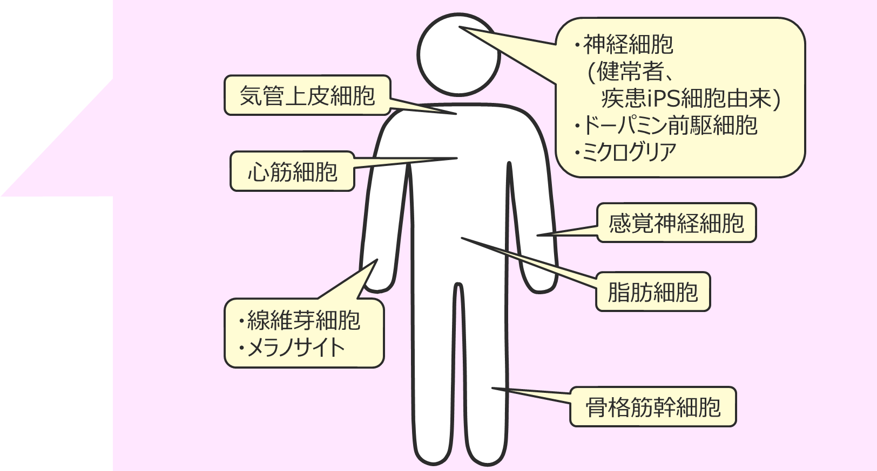
研究受託サービスの実績と新しい展開
2020年
新たな分化誘導系
ラインナップ予定
≪神経系≫
アストロサイト
≪血管系≫
血管内皮細胞
≪皮膚系≫
ケラチノサイト
≪骨系≫
軟骨細胞
受託案件
iPS細胞樹立
維持・拡大培養及び供給
凍結ストック作製
凍結ストック保管
分化誘導試験
PBMC分離・保管
未分化評価
核型検査
2019年までの実績
2019年秋にバイオインフォマティクス・データ解析サービスを開始
2020年にはiPS細胞の遺伝子改変受託サービスを開始予定

Slide 6
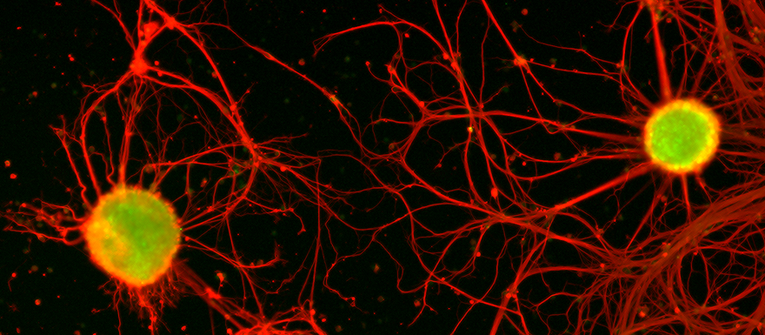
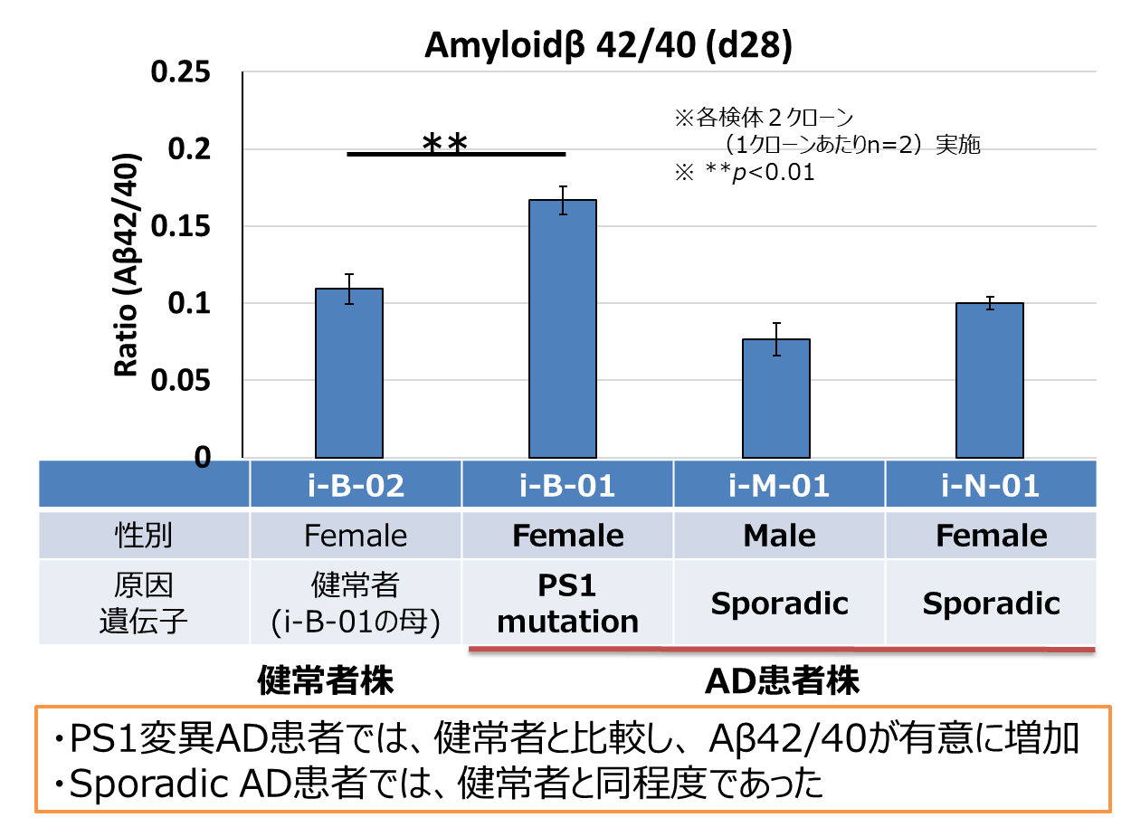
アルツハイマー病患者由来iPS細胞
試験受託
AD患者由来iPS細胞
iPS細胞を大脳皮質ニューロンへ分化誘導
Aβを測定
患者間での比較
※アルツハイマー病(AD)：
Aβが凝集、沈着
タウタンパク質のリン酸化が患者の体内で確認されている
表現型を確認
複数細胞株を所有
家族内コントロール株
PS1変異株
Sporadic株
APOE2/3/4
6

Slide 7
開発支援・事業支援
7

Slide 8
周辺産業ビジネスでのご要望
自社技術をライフサイエンス分野で応用したい
・開発方向性検討
・KOLヒアリングのアレンジ
刺さるアプリケーションデータをとりたい
・開発品の評価試験
・アプリケーションデータの取得
・ポスター発表、学会同行
ビジネスとして成功させたい
・マーケット調査
・経営者向けのプレゼンサポート
・事業化プランニング
iPS細胞研修
（1日日）
iPS細胞技術研修（1.5日間）
臨床培養技能者 養成研修（5日間）
iPS関連ビジネスへの参入予定企業の経営者、企画者、営業担当の方など未経験者歓迎。
iPSテクノロジーに関するエッセンスを1日の座学＋実習に凝縮したプラン。
iPS細胞の培養に実際に従事される方、実習をメインに受けたい方対象。
実習がメインのプログラムで、徹底的に手を動かして手技を習得・確認することを目的としたプラン。
細胞製造業に従事される方、及び周辺産業でのビジネスをお考えの方対象。未経験者対応可。
FIRM*の認定教育機関であるiPSポータルが実際のCPC施設で実際の規定に準じて実施。

Slide 9
支援実績：KOLヒアリング例
弊社がご紹介可能な企業様の一例
A社（マニュピレーター）
B社（3D解析）
C社（培養基材）
精密機器製造で培った微細加工技術をライフサイエンスへ応用
マウスの授精では、卵子に極小のガラス針で精子をほぼ自動で注入可能
プリンター製造で培った画像認識技術をライフサイエンスへ 応用
組織を生かしたまま卵巣の3次元構造解析が可能
ポリマー製造で培った材料開発技術をライフサイエンスへ応用
安定的なオルガノイド形成や 温度依存で細胞が回収可能
アカデミアからの応用アイディアを広く募集中
9

Slide 10

















弊社Capabilityを活用した事業支援事業
医療現場のニーズに対応した開発サポート
市場調査を含む事業計画立案
弊社の医学部との関係を活かした医療現場ニーズ調査
科学顧問の戸口田教授（腫瘍外科）をはじめとした、医学部教員との 強固な関係
2018年7月、iPS細胞の技術を用いた創薬及び再生医療への応用に関して連携・協力するための協定を締結
2018年1月、NTTデータ経営研究所と業務提携を締結。ライフサイエンス分野において高度な専門性に基づく技術評価、ファイナンスなど事業化支援から経営戦略・事業計画策定、アライアンス支援など幅広いサービスをベンチャー企業、当該分野に新規参入を計画する大手企業に提供
眼科教室西田教授の技術を基に角膜再生を目指すレイメイ社の支援を行うなど、強固な関係を維持
その他弊社と関係の深い大学医学部の例
大手金融機関等における弊社社員の事業計画策定経験
10

Slide 11
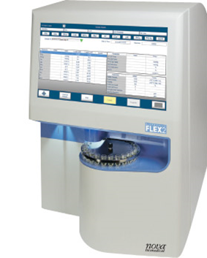
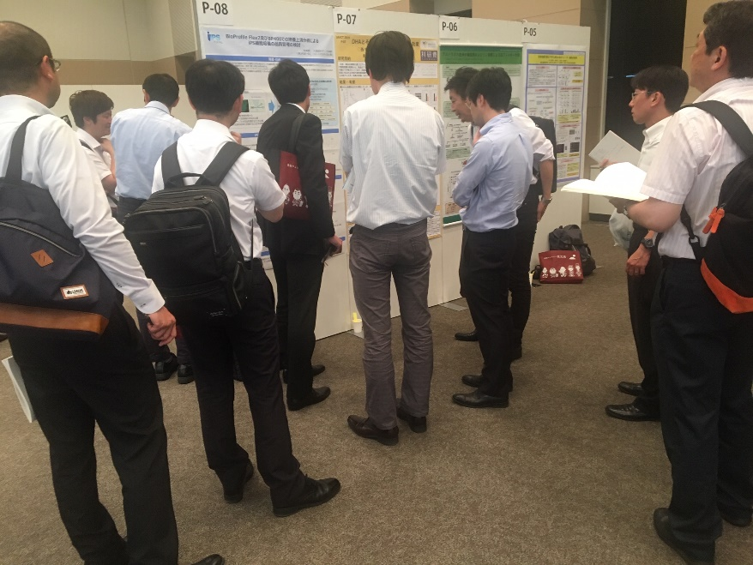
支援実績：アプリケーションデータ取得、ポスター発表 （ノバ・バイオメディカル様）
iPSポータルが受託試験として
製品を使用し、
デモデータを取得
研究員を学会に派遣し、一緒に
ポスター発表
ポスター作成
11

Slide 12
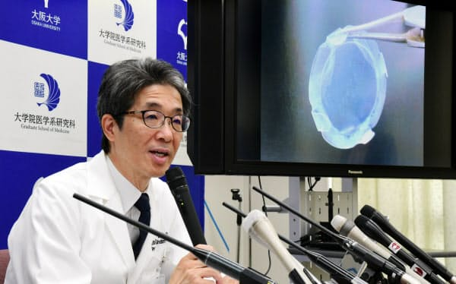
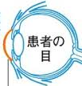
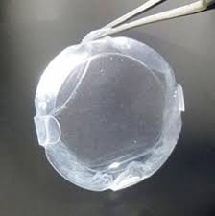
支援実績：阪大西田先生の角膜再生医療の事業化支援 世界初、iPS細胞由来角膜上皮シート移植の実施
弊社が支援するレイメイ社の基盤技術開発者である西田教授による『First in Human』の実績
移植手術
分化
眼球
iPS細胞
角膜シート
角膜
支援内容
・会社設立～資金調達までをトータルにサポート
・弊社小林副社長が代表取締役社長を兼務
・ｉＰＳ角膜移植の臨床研究を厚労省が了承し、2019年６月から開始。
12

Slide 13
教育研修
13

Slide 14
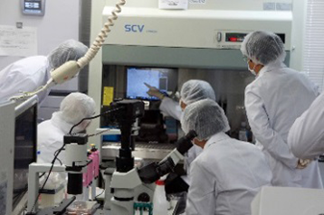
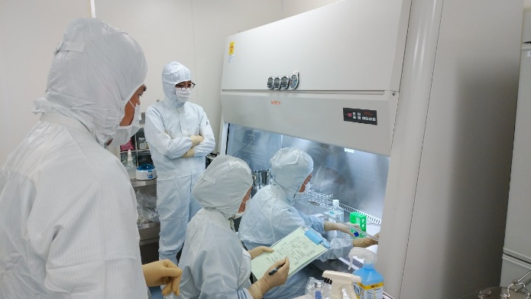
iPS細胞研修・CPC（細胞製造施設）研修
【細胞培養技術者の育成課題】
プロトコル通りにやっても再現できない
iPS細胞技術
（1.5日コース）
細胞関連ビジネスに新新規参入したので基礎知識がほしい
iPS細胞研修
（1日コース）
CPC（細胞製造施設）の基準に
対応が出来ていない
臨床培養技術者
養成研修
14
iPS細胞研修
（1日日）
iPS細胞技術研修（1.5日間）
臨床培養技能者 養成研修（5日間）
iPS関連ビジネスへの参入予定企業の経営者、企画者、営業担当の方など未経験者歓迎。
iPSテクノロジーに関するエッセンスを1日の座学＋実習に凝縮したプラン。
iPS細胞の培養に実際に従事される方、実習をメインに受けたい方対象。
実習がメインのプログラムで、徹底的に手を動かして手技を習得・確認することを目的としたプラン。
細胞製造業に従事される方、及び周辺産業でのビジネスをお考えの方対象。未経験者対応可。
FIRM*の認定教育機関であるiPSポータルが実際のCPC施設で実際の規定に準じて実施。

